Slide 1
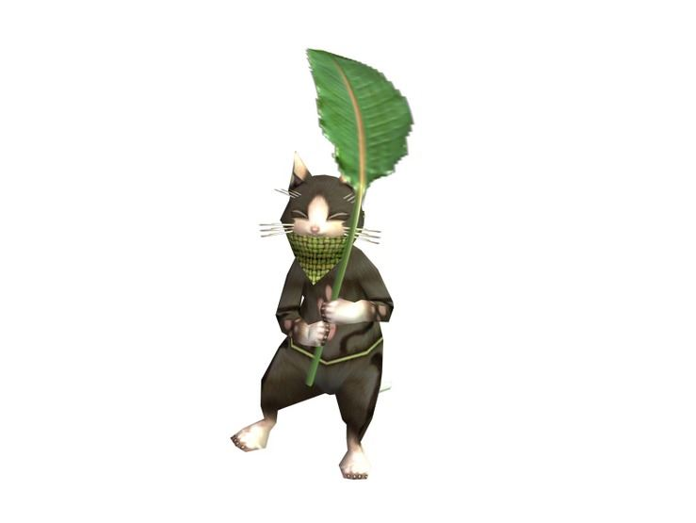
이상해씨
스킬
- 나무잎때리기 공격성공률 70%
데미지 어택+2
- 발가락 간럽히기 공격성공률 60%
데미지 어택+3
- 반격 적이공격시
카운터 적 HP -2,실패시 나의 HP -1

